Slide 2
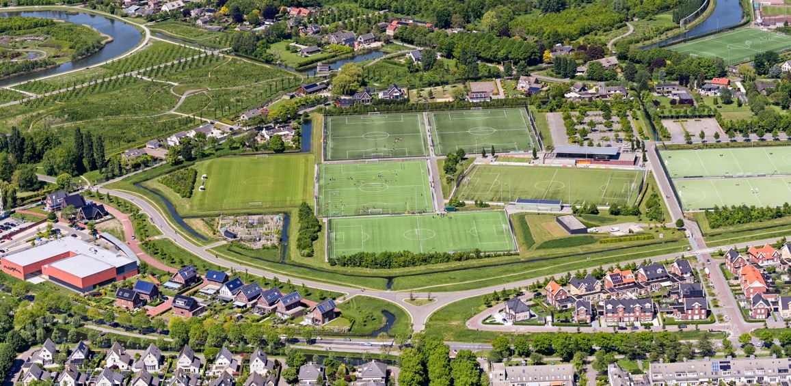
Welkom bij de voetbalclub van De Meern

Slide 3
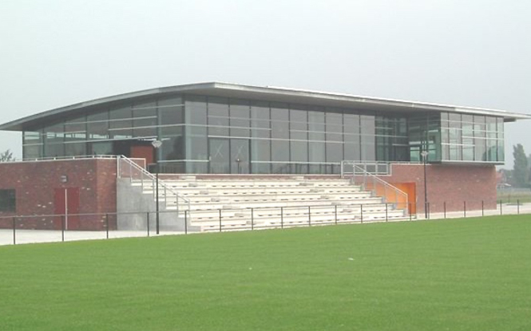
Bijeenkomst (Nieuwe) Leiders Seizoen 2024-2025

Slide 4
Agenda - Introductie - Informatie - Voorbereiding seizoen - Wedstrijddag - Teamrollen - Wedstrijdzakenapp - Stukje beleid TC, invulling teamafspraken - Rondvraag

Slide 5
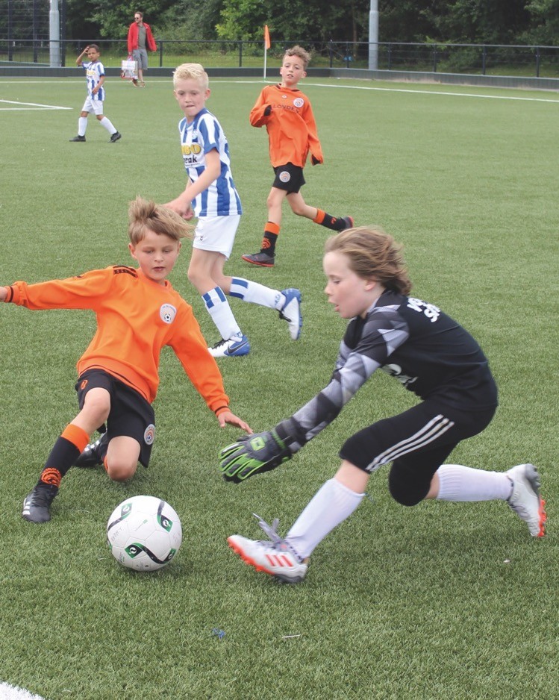

Informatie
Website V.V. De Meern
www.vvdemeern.nl
Wedstrijdprogramma
Agenda
Teampagina
Laatste nieuws
Documenten, zoals taakomschrijving leider
Formulieren

Slide 6
Voorbereiding seizoen
Materiaal van de vereniging
Uitgifte in week startend 26 augustus
Shirts van de club – Collectief wassen!
Shirts niet zelf regelen!
2 – 3 wedstrijdballen
Waterzak
Hoedjes (belijning veld O8/O9/O10)
Spullen in bruikleen, borg gevraagd
Inleveren laatste week juni, alles goed, borg terug

Slide 7
Voorbereiding seizoen
Maak er een team van!
Bijeenkomst met ouders
Aanmaken app groep
Maken teamafspraken
Teamleiding doorgeven aan administratie jeugd
Installeren Wedstrijdzakenapp
Controle spelerspassen
Alle vrijwilligers moeten ingeschreven staan bij de club – teamleiders ook

Slide 8
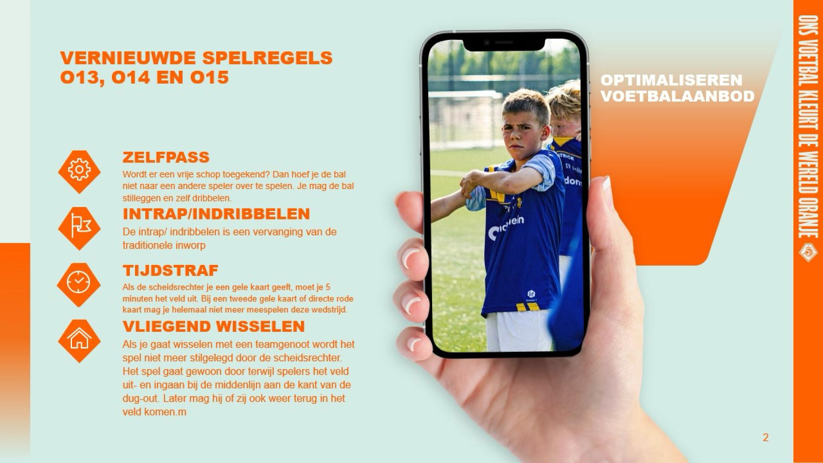
Voorbereiding seizoen
Infographics op knvb.nl
- Spelregels O8 - O12
- Rol trainer/coach
- Rol ouder
- Rol spelbegeleider
https://www.knvb.nl/pupillenvoetbal
- Spelregels O13 – O19 (MO20)
https://www.knvb.nl/junioren
Let op vernieuwde spelregels O13 - O15 (B-categorie, ook A-categorie Meisjes)
Vernieuwde spelregels

Slide 9
Benodigde uitrusting spelers
Zelf aanschaffen
Sokken
Broek
Sokken en broekjes zijn te koop bij de uitgifteruime
Scheenbeschermers (zonder scheenbeschermers mag je niet spelen)
Voetbalschoenen

Slide 10
Overige kleding
Overige kleding en accessoires via webshop, link op de website
Trainingspakken
Trainingssets
Tassen
Wanneer op voorraad: Besteld voor maandag 1200 uur, zaterdag ophalen in uitgifteruimte
Advies: Eerst passen, paskleding bij de uitgifteruimte

Slide 11
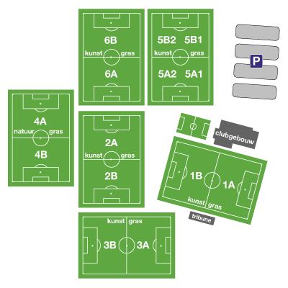
Sportpark

Slide 12
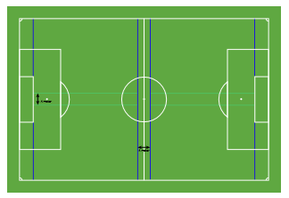
Velden O8 en ouder

Slide 13
Trainingen en start seizoen
Training
Trainingsschema op website (minimaal 1 training, meer mogelijk)
Start vanaf maandag 19 augustus (selecties /midden-bovenbouw 12 augustus)
Start seizoen (eerste competitie- of bekerwedstrijd)
Divisie O14-O16-O23 zaterdag 24 augustus
Divisie O13-O15-O17-O19 zaterdag 31 augustus
(spelen beker, najaars- en voorjaarscompetitie)
Overige JO en alle MO zaterdag 7 september
(spelen 3 of 4 fasen, herindeling na iedere fase – teams op gelijk niveau)

Slide 14
Trainingen en start seizoen
O8 tot en met O12
Trainen op maandag- en woensdagmiddag (extra training op vrijdag mogelijk)
Start training maandag 19 augustus (onder voorbehoud, mogelijk 26 augustus)
Gemeenschappelijke trainingen (tijden onder voorbehoud)
O8 / O9 / O10 samen maandag en woensdag 16.30 - 17.45 uur
JO11 / JO12 samen maandag en woensdag 17.45 - 19.00 uur

Slide 15
Wedstrijddag
Regelen officials
Zelf scheidsrechter (spelbegeleider) regelen bij O8 / O12 (koop fluitje)
Aanstelling scheidsrechters vanuit club O13 / O20 meestal op donderdag
“Eigen” scheidsrechter als back-up bij O13 / O20
Regelen grensrechter bij O13 / O20
NB: Spelbegeleiders, scheidsrechters en grensrechters coachen niet!

Slide 16
Wedstrijddag
Verzamelen team
Afspraak in de week voorafgaand in de app (tijd, plaats)
Wanneer nodig, lenen spelers. Benaderen via andere teamleiders!
Bij uitwedstrijden NIET verzamelen bij de club
Melden bij het wedstrijdsecretariaat
Invullen digitaal wedstrijdformulier op mobiel (Wedstrijdzakenapp)
Spelers die niet op het wedstrijdformulier staan spelen NIET!
Thuiswedstrijden tegen teams in oranje (zoals Desto)
Reservekleding ophalen bij uitgifteruimte - op dinsdagavond gewassen inleveren!

Slide 17
Wedstrijddag
De wedstrijd
Goede warming-up (voor midden- en bovenbouw standaard V.V. De Meern)
Leg contact met coach tegenstander en scheidsrechter
Controle spelerspassen (O13 en ouder)
Positief coachen, gebruik time-out (O8 / O12).
Laat spelers zelf de beslissingen nemen (geen voorzegvoetbal)
Voorkom altijd staken van wedstrijden
Accepteer “thuisfluiters”. Indienen van protesten heeft geen enkele zin
Ouders achter de hekken (geen ouders langs de lijn)

Slide 18
Wedstrijddag
Na de wedstrijd
O8 tot en met O12 – Penalty's nemen als de tijd dat toelaat. Let op eindtijd!
Geldt in het bijzonder voor veld 5 en 6. Uitloop niet mogelijk
Spelers beide teams bedanken elkaar voor de wedstrijd, coaches ook
Dank de scheidsrechter/spelbegeleider
Ruim veld op, plaats verplaatsbare doelen op opstelplaats. Niks laten staan
Thuiswedstrijd – Limonade halen bij uitgifteruimte (ook voor tegenstander)
Nabespreking, maar douchen is niet verplicht
Bij eigen spelbegeleider/scheidsrechter: Vastleggen uitslag in Wedstrijdzakenapp

Slide 19
Overige zaken
Afgelastingen
Tegenwoordig via Voetbal.nl app en Wedstrijdzakenapp (meldingen toestaan)
Afgelasten kan tot kort voor de wedstrijd. Bij kunstgras ook bij vorst/sneeuw
Verplaatsen wedstrijden
Altijd via wedstrijdsecretariaat (wedstrijdsecretarisjunioren@vvdemeern.nl
Problemen tijdens wedstrijden, tuchtzaken, andere verenigingen, KNVB
Altijd melden bij operatiejeugd@vvdemeern.nl. Niet zelfstandig richting KNVB
Oefenwedstrijden
Zelf tegenstander regelen. Thuis aanvraag veld via wedstrijdsecretariaat. Melden
Toernooien
Team regelt zelf uittoernooien. Ieder jaar thuistoernooi voor O8-O16

Slide 20
Teamrollen
Spelers
Als speler maak je onderdeel uit van een team
Voetballen doe je samen, begint al als je op voetbal gaat
Trainen hoort erbij, regelmatig. Verplicht vanaf O8
Te vaak afwezig, minder spelen, structureel dan gesprek (gaan we door?)
Spelers zijn onderling positief, teamleiding stimuleert dat
Plezier staat voorop!

Slide 21
Teamrollen
Ouders
Ouders zijn nodig om teams te laten draaien
Maak van uw kind geen project
Tijdens training en wedstrijden - zorg voor goede sfeer
Coaches coachen, ouders moedigen aan
Geen voorzegvoetbal
Positieve ondersteuning, niet alleen eigen kind, maar hele team
Help coördinatoren, trainers, leiders
Respect voor de scheidsrechter spelbegeleider

Slide 22
Als het even niet lekker loopt
Bij problemen wordt de volgende lijn gevolgd
Voetbalinhoudelijke zaken
Trainer/leider – laagcoördinator – Hoofd Jeugdopleiding (HJO) – Technische Commissie
Alle overige zaken
Trainer/leider – laagcoördinator – Jeugdcommissie
Specialistische hulp (zie ook www.vvdemeern.nl)
Zorgadviesteam: Bij pedagogische problemen en calamiteiten (ondersteuning leiders, advies aan vereniging)
Vertrouwenscontactpersonen: Martijn Rijkse en Hanan Khairouni

Slide 23
Zonder vrijwilligers geen voetbal!
Ieder team 1/2x per jaar
Wedstrijdontvangst (ontvangst teams en scheidsrechters op zaterdag)
Regelen door leiders - Schema op site!
Gezocht op clubniveau
Webredacteur
Wedstrijdsecretaris
Commissieleden (jeugdcommissie tuchtzaken, toernooicommissie)
Scheidsrechters

Slide 24
Wedstrijdzakenapp
Algemeen
De Wedstrijdzaken App heeft twee functies:
Mobiel Digitaal Wedstrijd Formulier (alle teams) en Spelerspascontrole (alleen JO13 en ouder)
Te downloaden in de Appstore of Playstore: KNVB Wedstrijdzaken
Registratie App met e-mailadres dat bij vereniging en KNVB bekend is (wijzigingen: ledenadministratie@vvdemeern.nl, formulier op site)
NB: Als je al op voetbal.nl geregistreerd bent met een ander e-mailadres dan bij de ledenadministratie gaat registratie voor de wedstrijdzaken-app niet goed. Pas je registratie bij voetbal.nl aan, overeenkomstig het adres bekend bij de vereniging

Slide 25
Wedstrijdzakenapp
Wat kan ik als leider (Teammanager)
Direct na registratie: inzien het uit- en thuisprogramma van het eigen team en de spelers(passen) van de eigen spelers. Als je als teamleider geen programma ziet, dan ben je door de vereniging niet toegevoegd (met de functie teammanager) aan het bondsteam. Neem dan contact op met administratiejeugd@vvdemeern.nl
Zorg voor back-up, wijs meerdere teammanagers aan en geef dit door. Is de ene leider afwezig dan kan de andere leider alle taken overnemen.
Scheidsrechter kan teamopgaaf wijzigen wanneer aangesteld in app
Voor uitleg zie filmpje op YouTube https://www.youtube.com/watch?v=dRF9Yu31Svg (Meer spelplezier met een correct wedstrijdformulier!)

Slide 26
Wedstrijdzakenapp
Wat kan ik als leider (Teammanager)
Wijzigen door te voeren in de teamopgaaf (O8-O12 alleen punt 1):
toevoegen en verwijderen van spelers/stafleden (ingeleende spelers)
aanpassen of iemand standaard op nieuw te openen wedstrijdformulieren staat
aanpassen van standaardfunctie (verdediger/aanvaller)
aanpassen van status naar basis/wissel
aanpassen van status naar fit/geblesseerd
aanpassen van standaard rugnummers
(passen van de spelers inzien en foto's van de spelers wijzigen)
De teammanager kan bezwaar maken en/of een correctie doorgeven na de wedstrijd Verder geen actie na afloop (tenzij gestaakt/rode kaart – zie presentatie tuchtzaken)

Slide 27
Wedstrijdzakenapp
Aandachtspunten
Is een ouder spelbegeleider/scheidsrechter maar geen KNVB-lid, voer dan jezelf op als spelbegeleider/scheidsrechter. Let op, officieel moet scheidsrechter KNVB-lid zijn
Een spelbegeleider/scheidsrechter kan pas de uitslag invoeren, als beide teams hun spelersopgaaf hebben ingediend
Als de spelersopgaaf van de tegenstander niet goedgekeurd is, kun je geen uitslag invoeren. Is de tegenstander al weg, dan kun jij als scheidsrechter ook die opgaaf goedkeuren en dan de uitslag invoeren. Ben jij echter niet zelf als scheidsrechter/spelbegeleider opgevoerd en is de betreffende ouder al weg, bijvoorbeeld ouder van de uitploeg, benader dan de wedstrijdsecretaris van V.V. De Meern (voor thuiswedstrijden).

Slide 28
Strategisch beleidsplan “2020-2025”
Visie :
Een van de meest innovatieve, kwalitatief hoogwaardige en toonaangevende amateurvoetbalverenigingen van Nederland te zijn.
Sleutelwoorden daarbij zijn: ambitieus, onderscheidend en innovatief
Missie:
Onze leden een breed aanbod van veldvoetbal mogelijkheden aan te bieden in een vereniging voor en DOOR leden, waarin opleiding, ontwikkeling en plezier centraal staan, met de juiste balans tussen prestatie- en recreatievoetbal en vanuit een financieel gezonde positie en een professionele organisatie.
Kernwaarden:
Respect, Betrokkenheid & Sportiviteit
Clubmotto:
“Ontwikkel jezelf, ontwikkel je club”

Slide 29
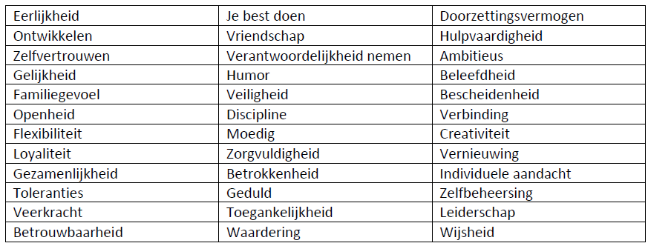
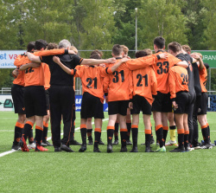
Teamcultuur Praktijk: Hoe zou je de teamwaarden kunnen bepalen
Notes:
Tijd:
Totaal 25 min - 5 min uitleg - 10 min om in groepjes te werken
- 10 min voor de terugkoppeling en het komen tot 3 teamwaarden
Spreker: Ruben of Eskil legt opdracht uit. Alle drie lopen we langs de tafels, evt om op weg te helpen Nodig: per groep een a4 (voorkeur op vv de meern papier) en een stift, flap over
Maak groepjes van 4-6 mensen. Laat hen gezamenlijk 10 waarden kiezen die zij belangrijk vinden in een team. Van die 10 maken zij een top 3 in willekeurige volgorde. We laten 1 a 2 groepjes ‘klassikaal’ vertellen waarom zij deze 3 waarden hebben gekozen. Als we elke groep afgaan om een toelichting te geven, dan duurt het te lang. De overige groepen vragen we daarom alleen te benoemen welke waarden zij hebben. We schrijven ondertussen deze waarden op een flap over. Daarna worden de meest getelde waarden gekozen als kernwaarden voor het team. Dit gaat wel in overleg. Kan iedereen zich er in meer of mindere mate in vinden? Kortom als deze hele groep ons team zou zijn, dan zijn dit onze teamwaarden.
Heb je zelf nog ideeën? Voeg ze toe:……
Kies er 10 en van die 10 kies jullie top 3: Elk groepje schrijft de drie waarden op
Waarom doen we dit: Door het herkennen en erkennen van de gezamenlijke overtuigingen (waarden en normen) ontstaat het wij gevoel, staan de neuzen dezelfde kant op en creëer je saamhorigheid en verbondenheid.

Slide 30
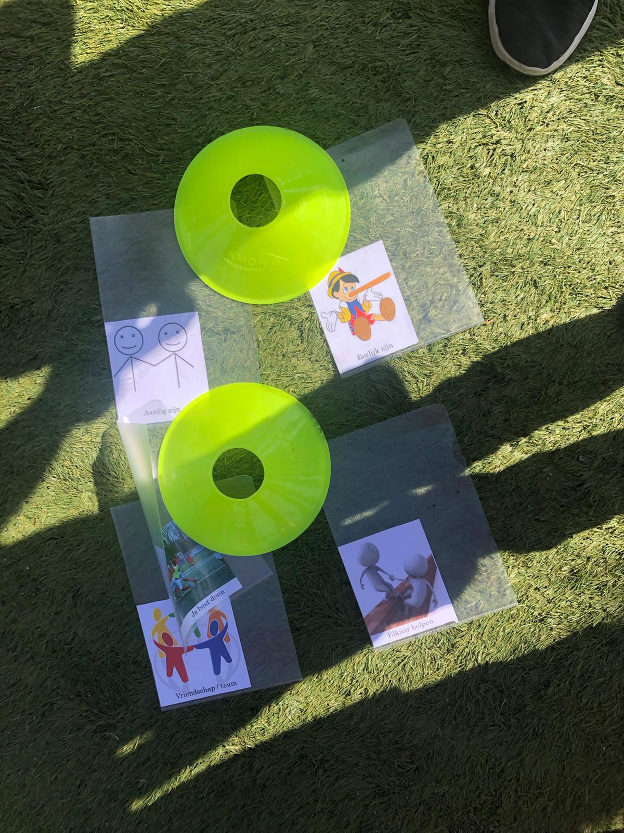
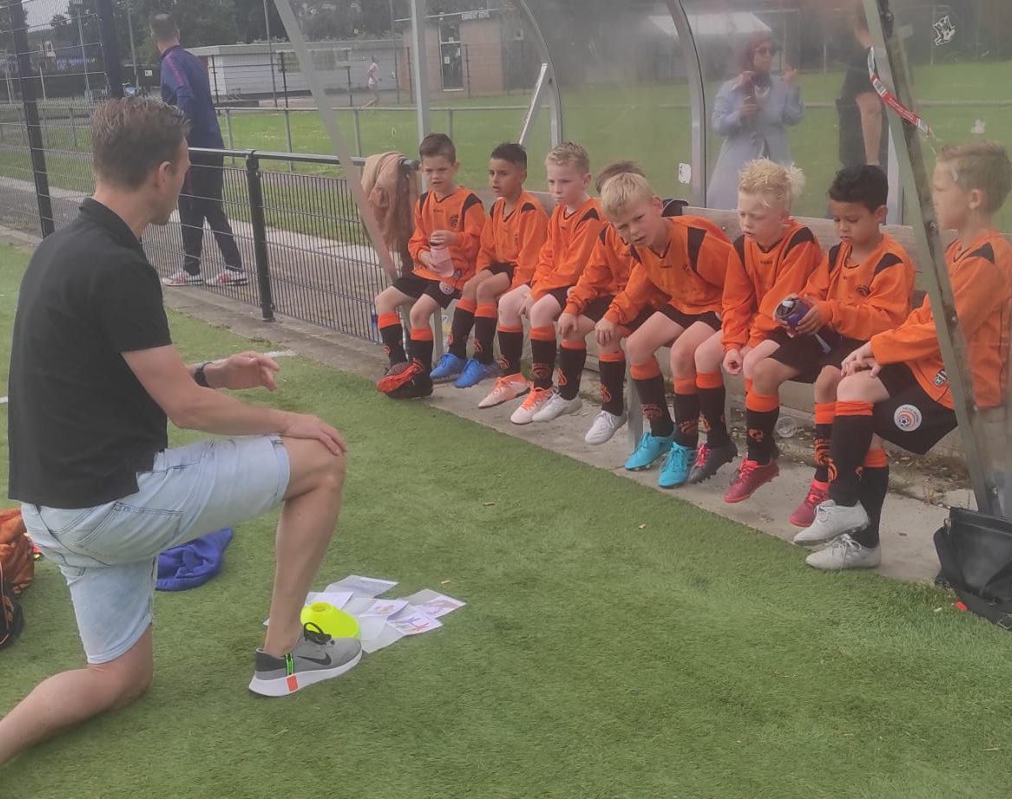

Van waarden naar teamafspraken Onderbouw
Eerlijk zijn
Je best doen
Elkaar helpen
Vriendschap / team
Aardig zijn
Notes:
Tijd: 10 min
Spreker: Ruben
Bij het team O9-2 hebben we de waarden vertaald naar afbeeldingen/tekst waar deze waarden op staan. Deze staan o.a. centraal tijdens trainingen/wedstrijden en teamactiviteiten.
Deelnemers vragen op welke wijze zij vragen kunnen stellen o.b.v. deze waarden.
Voorbeeld vragen, op basis van de antwoorden uitvragen en concreet maken. Voor de teams tot onder 13
Wanneer zijn wij een goed team samen?
Wanneer hebben wij plezier met elkaar?
Bij hoger leeftijdscategorie vanaf 013
Wanneer zijn wij een goed winnend team?
Algemene vragen
Wat vindt jij belangrijk hoe iemand met jou omgaat?
Wat vindt je belangrijk in een team?
Tip aan de deelnemers: hou het overzichtelijk (3 waarden, max 5) en maak het beeldend.

Slide 31
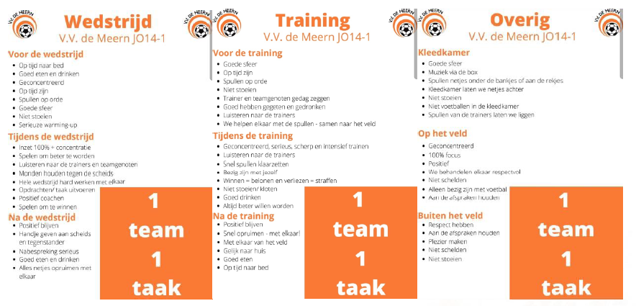
Van waarden naar teamafspraken Middenbouw
Notes:
Tijd:
Totaal 25 min - 5 min uitleg - 10 min om in groepjes te werken
- 10 min voor de terugkoppeling en het komen tot 3 teamwaarden
Spreker: Eskil
Ruben en Inge vullen aan.
Nodig:
per groep een a4 (voorkeur op vv de meern papier) en een stift. To do: maken van A4 formulieren waar dit opgeschreven kan worden.
Met de drie kernwaarden (nav sheet 7) gaan de mensen in groepjes van ca 6-8 personen noteren welke teamafspraken daaronder vallen voor spelers, staf en ouders.
2-3 bezig met wedstrijd afspraken, 2-3 met trainingsafspraken, 2-3 met de overige afspraken
Deze na uitwerking plenair aan elkaar presenteren. Gezien de tijd 1 groepje de wedstrijdafspraken bespreken, 1 groepje de trainingsafspraken en 1 groepje de overige afspraken.

Slide 32
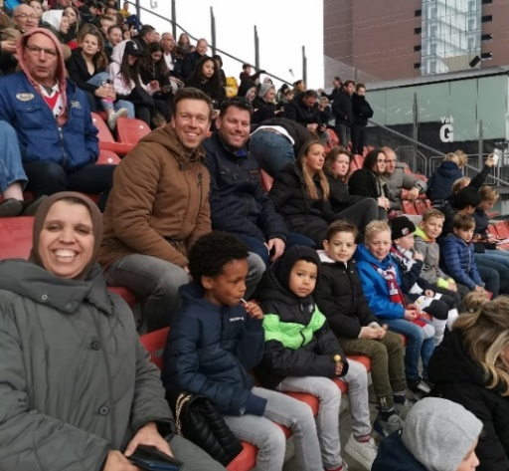
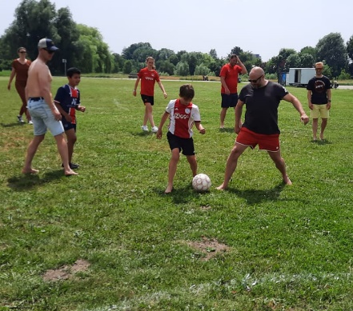
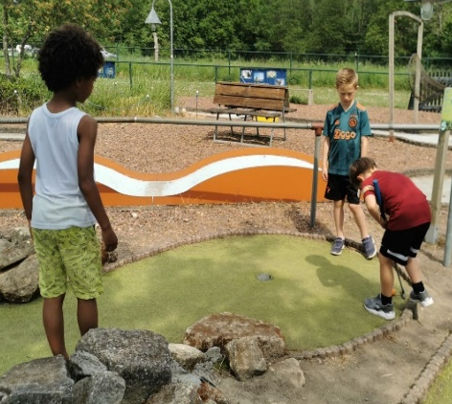
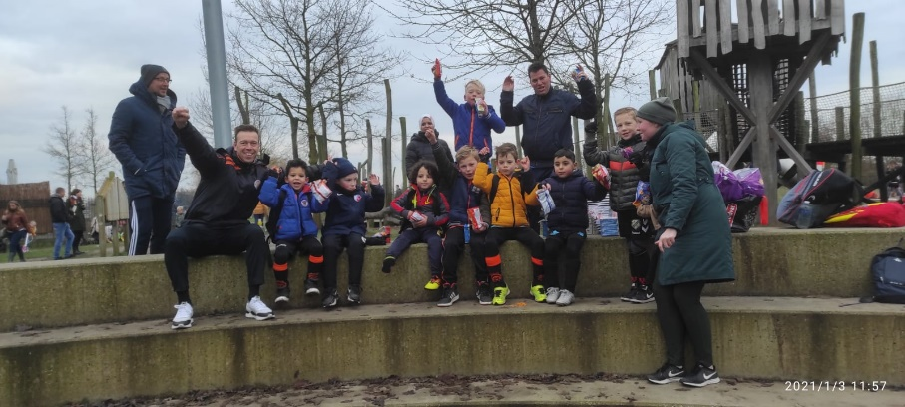
Stappenplan
Waarden opstellen met jouw team (beeldend maken)
Afspraken maken aan de hand van de waarden (concreet maken)
Ouderbijeenkomst organiseren waarin waarden en afspraken besproken worden
Waarden en afspraken coachen tijdens trainingen én wedstrijden (= bewaken)
Activiteiten organiseren voor de kinderen en ook met de ouders, gedurende het seizoen
Notes:
Tijd:10 min Spreker: ?
Vragen aan het publiek wat leiders en coaches nu zelf al doen aan het organiseren van activiteiten en laten vertellen wat het oplevert. Inge kan als ouder voorbeelden geven hoe zij het heeft ervaren bij het afgelopen seizoen.

